Slide 1

Soutenance Projet 8 : "Déployer un modèle dans le cloud"

Slide 2
Sommaire
Problématique
Les données
Architecture Big Data
Chaîne de traitement
Conclusion

Slide 3
I. Problématique
Data scientist pour la société Agritech 'Fruits' qui cherche à proposer des solutions innovantes pour la récolte des fruits.
La société souhaite dans un premier temps se faire connaître en mettant à disposition du grand public une application mobile qui permettrait aux utilisateurs de prendre en photo un fruit et d'obtenir des informations sur ce fruit.
Cette application permettrait de sensibiliser le grand public à la biodiversité des fruits.
Le développement de l’application mobile permettra de construire une première version de l'architecture Big Data nécessaire.
Notre Mission :
Développer dans un environnement Big Data une première chaîne de traitement des données qui comprendra un preprocessing et une étape de réduction de dimension.
Garder en tête que l’important est de mettre en place les premières briques de traitement qui serviront lorsqu’il faudra passer à l’échelle en termes de volume de données !

Slide 4
I. Problématique
Démarche de travail :
→ Analyse rapide des données disponibles.
→ Récupérer un sample de ces données pour faire des essais.
→ Mettre en place une chaîne de traitement en local sur machine virtuelle pour effectuer des premiers tests.
→ Mettre en place une première architecture Big Data via les services AWS.
→ Valider notre chaîne de traitement dans cette architecture.
→ Privilégier un coût faible pour démontrer la faisabilité avant un passage à l'échelle (première brique de l'architecture).
→ Envisager le passage à l'échelle pour des données plus conséquentes.

Slide 5
II. Les données
Données disponibles via l'adresse :
https://www.kaggle.com/moltean/fruits?select=fruits-360_dataset
Dossier Training :
  131 Fruits
  500 images par fruits en moyenne
Pour des raisons de coût mémoire on utilise un petit échantillon de 5 fruits avec 2 images par fruits (10 images).

Slide 6
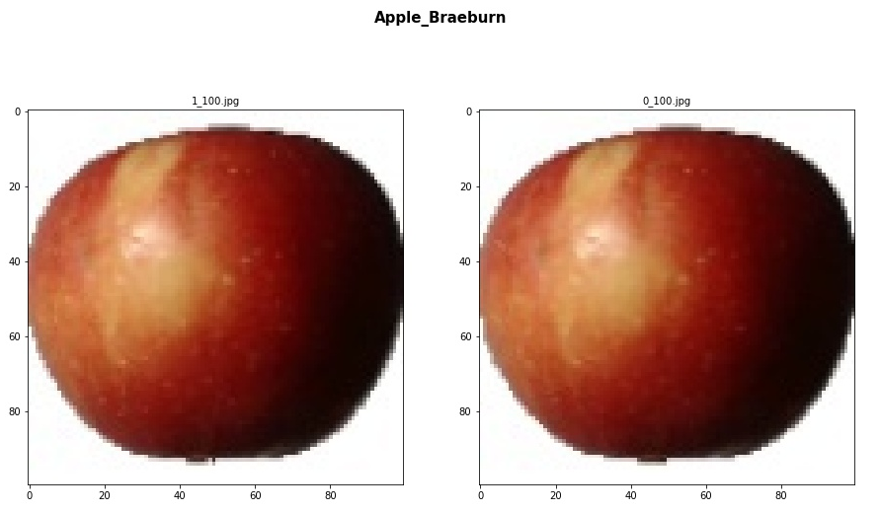
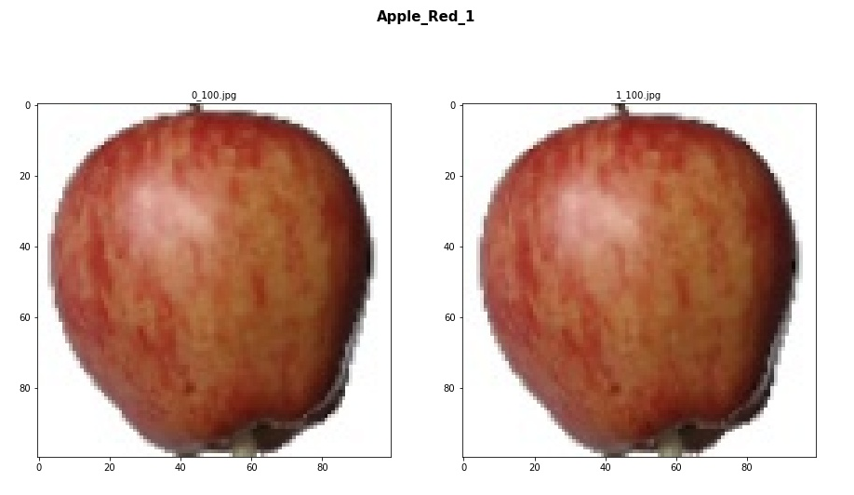
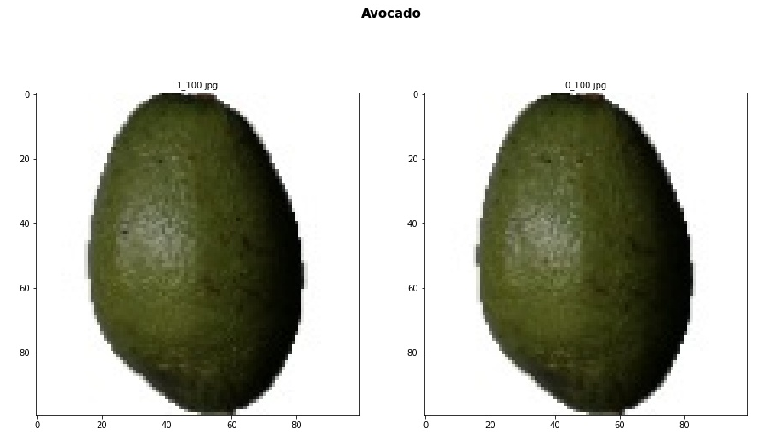
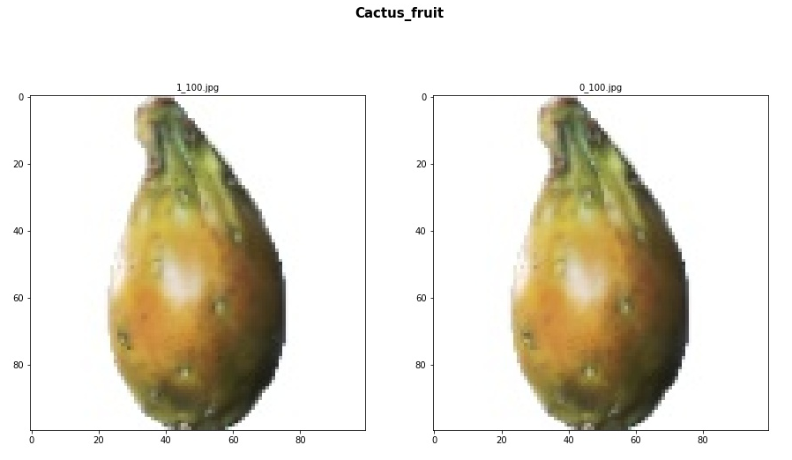
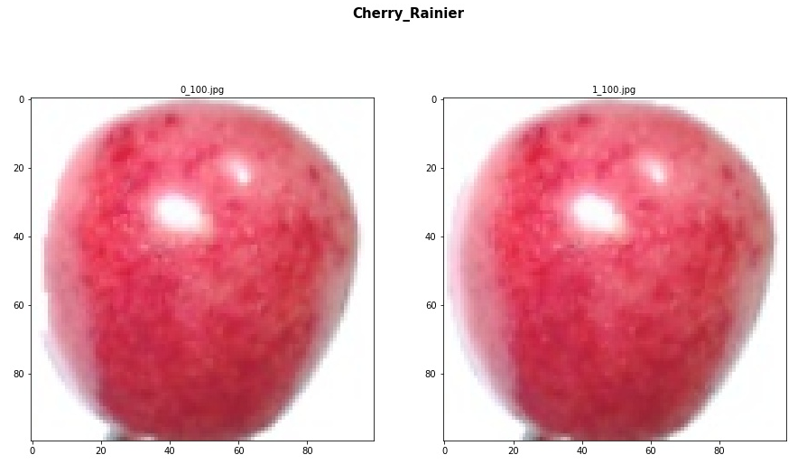
II. Les données
Les images sélectionnées :

Slide 7
III. Architecture Big Data
Rappels:
→ On parle de Big Data lorsque la quantité de données excède la faculté d'une machine à les stocker et les analyser en temps acceptable.
→ L'idée est de distribuer les calculs entre plusieurs machines.
→ Paradigme diviser pour mieux régner / MapReduce
→ Infrastructure logiciel dédié :
  - Data locality, optimiser les déplacements de données
  - Scalability, adapter la puissance au besoin
  - Embracing failure, tolérant aux pannes
→ Les principaux frameworks pour faire du calcul distribué :
  - Hadoop : écriture des données sur disque (HDFS).
  - Apache Spark : écritures des données en RAM.

Slide 8
III. Architecture Big Data
Architecture hébergée sur Amazon Web Services (AWS) :
  - Un serveur EC2 de type t2.micro (1VCPU 1GB de Ram + Swap mémoire 2GB)
    → Communication via ssh
    → Utilisation de Spark (via pyspark)
    → Utilisation Anaconda
  - Un espace de stockage S3
    → Accès privés
    → Utilisation d'un profile utilisateur IAM pour les accès en lecture et écriture

Slide 9
III. Architecture Big Data
Schéma de l'architecture :
AWS EC2
Serveur t2.micro (Linux)
Spark
Jupyter notebook (Preprocessing + PCA)
s3a : lecture des images
AWS S3
Bucket
Accès via utilisateur IAM
s3a : écriture des résultats
CLOUD
Connexion au serveur EC2 via tunnel ssh
LOCAL
Machine virtuelle
Linux

Slide 10
III. Architecture Big Data
Serveur EC2 :
Machine virtuelle sur le cloud
Configurations sous AWS :
- Linux (Ubuntu 20.04.3)
- Ouverture d'accès :
  → Port 22 pour le tunnel ssh
  → Port 8888 pour jupyter notebook (TCP)
  → Port 4040 pour SparkUI (TCP)
Installations via ssh :
- Java 8
- Spark, spark-3.0.3-bin-hadoop2.7
- Anaconda (py4j, OpenCV)

Slide 11
III. Architecture Big Data
Stockage S3 :
Espace de stockage sur le cloud
Création d'un bucket « oc-projet8-yannick »
Contenu privé
Création d'un profile utilisateur IAM (ID + clé secrète) avec droits administrateur pour y accéder
Ajout du dossier sample des images via commande AWS S3 (installation de awscli)

Slide 12
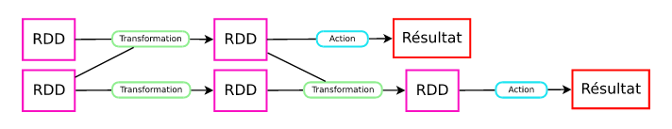
III. Architecture Big Data
Calcul distribué Spark :
→ Utilise la RAM pour gagner en temps d’exécution
→ Elargit le cadre map/reduce en proposant à l'utilisateur des opérations supplémentaires pouvant être réalisées de manière distribuée
→ Effectue des transformations et actions sur des RDD (Resilient Distributed Dataset)
→ Permet également de passer par des données structurés de type Dataframe

Slide 13
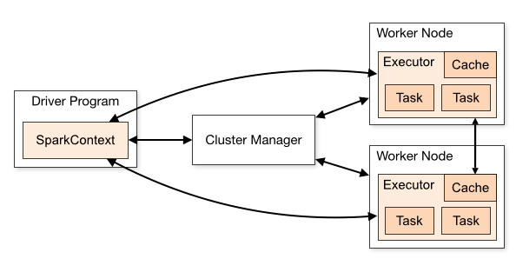
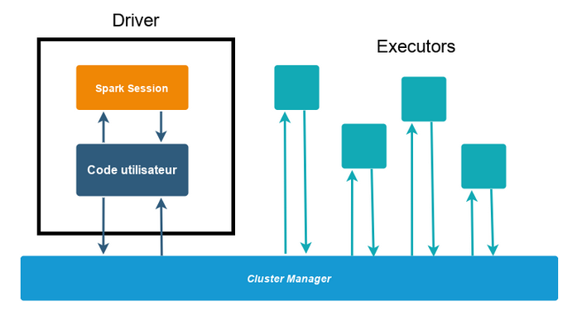
III. Architecture Big Data
Calcul distribué Spark :
- Utilisation de PySpark (script python) en mode standalone
- Worker = machine physique
- Executor = application qui tourne sur la machine physique
- Driver Program → Distribue les tâches sur les executors
- Cluster Manager → Instancie les différents workers

Slide 14
IV. Chaîne de traitement
→ Les étapes du traitement :
- Lectures/chargement des images présente sur AWS S3
- Preprocessing (passage en noir et blanc/débruitage/equalisation/ resize) via OpenCV
- Réduction de dimension des features par PCA
- Enregistrement des résultats sous AWS S3
→ Script Python via jupyter notebook (utilisation du port 8888 du serveur EC2)

Slide 15
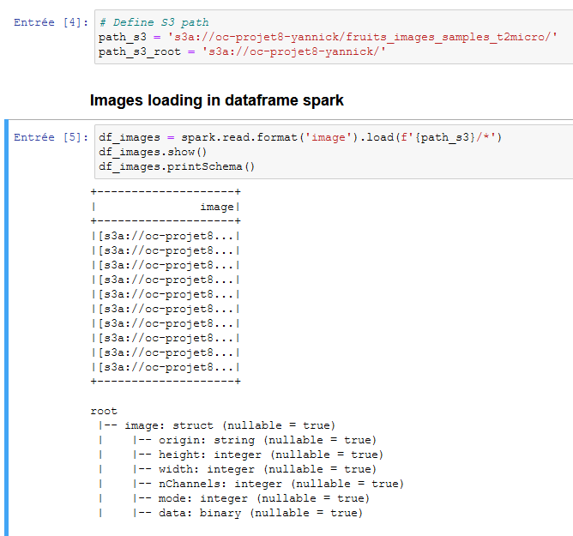
IV. Chaîne de traitement
1) Chargement des images du bucket S3 dans un dataframe Spark

Slide 16
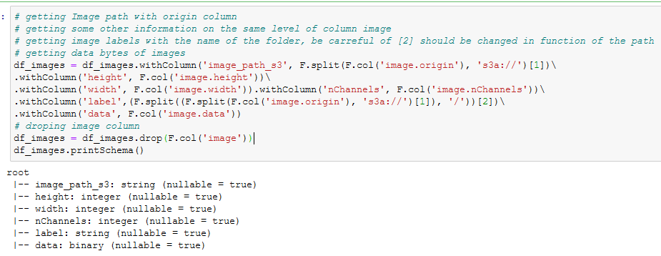
IV. Chaîne de traitement
2) Récupération des labels et remise en forme du dataframe Spark
→ Utilisation de « withColumn » et de « pyspark.sql.functions »

Slide 17
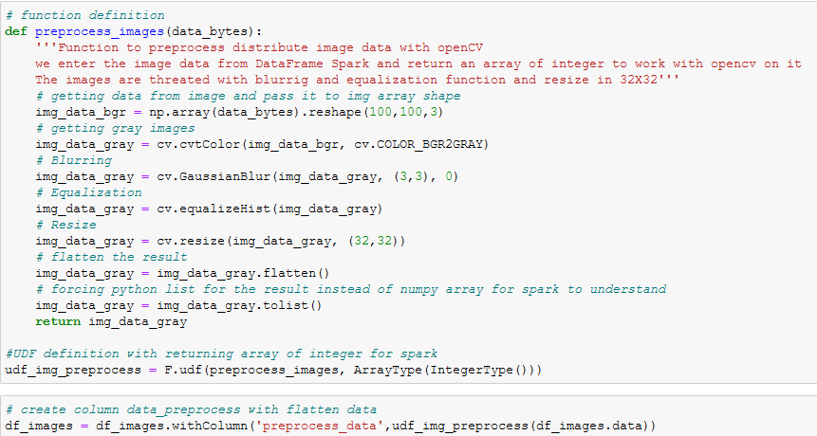
IV. Chaîne de traitement
3) Preprocessing des images
→ Passage en Noir et Blanc / Débruitage / Equalisation / Resize (32X32)
→ Utilisation de UDF (User Defined Functions) de « « pyspark.sql.functions »

Slide 18
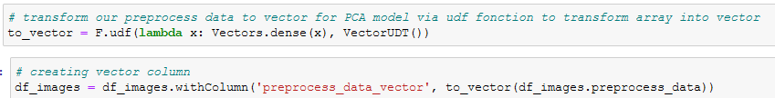
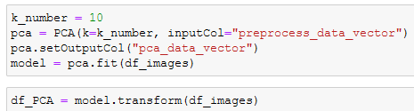
IV. Chaîne de traitement
4) Réduction de dimension des features par PCA
→ Transformation des résultats ArrayType en Vector avec « Vector » de « pyspark.ml.linalg » et UDF
→ Utilisation de la PCA de « pyspark.ml.feature »
→ Après quelques essais en local, on a choisi de réduire à 10, cela donne un ratio de variance expliqué à 0.999
* La PCA est le processus de notre chaîne de traitement qui prend le plus de ressources !!

Slide 19
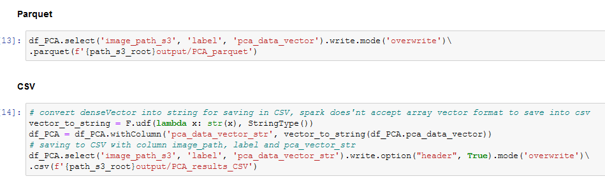
IV. Chaîne de traitement
5) Enregistrement des résutlats dans le bucket S3
→ Utilisation de «select » et « write » pour enregistrer
→ Deux formats d'enregistrement, parquet et CSV
→ Création d'un dossier « output »

Slide 20
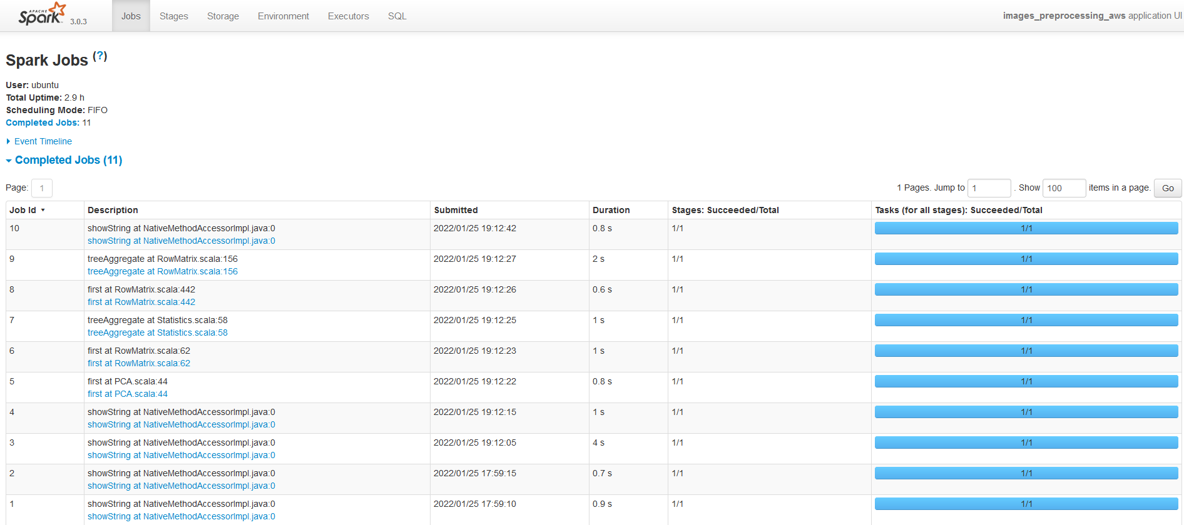
IV. Chaîne de traitement
Surveillance des Jobs Spark via SparkUI (sur le port 4040)

Slide 21
V. Conclusion
→ Mise en place d'une première architecture Big Data.
→ Développement d'une chaîne de traitement via pyspark fonctionnelle sur cette architecture.
Recommendations pour un passage à l'échelle :
→ Passer par le service EMR de AWS (créer facilement des clusters)
→ Utiliser les outils de « cost managment » de AWS pour gérer les coût de l'infrastructure.
→ Peut être voir pour améliorer la chaîne de traitement et passer par un preprocessing plus poussé (transfer learning) ?

Slide 22
Merci pour votre attention !
Questions ?

